Slide 1
Introducción al aprendizaje automático: Ejercicio práctico
Sesión 04

Slide 2
Agenda
Bienvenida
Encuadre de la sesión
Programa de MagIA Juvenil
Proceso de creación de un modelo
Métricas de evaluación
Problemas más comunes
Ejercicio práctico – Azure Machine Learning

Slide 3
Horarios MagIA Juvenil
Costa Rica, El salvador, Guatemala, Honduras, Nicaragua | 15:00 hrs
Colombia, México, Panamá, Ecuador, Perú | 16:00 hrs
Bolivia, Paraguay, Puerto Rico, República Dominicana | 17:00 hrs
Argentina, Chile, Uruguay | 18:00 hrs

Slide 4
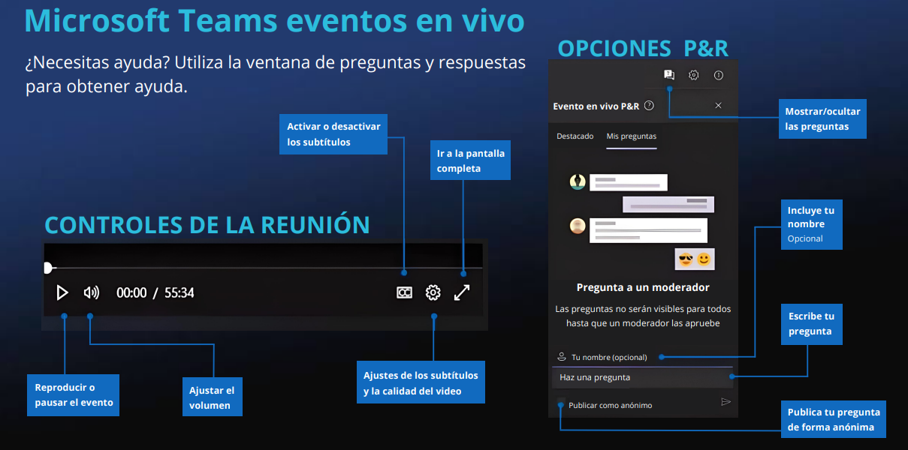

Slide 5



Segmentación de los datos
Se hará la división aleatoria de los datos, se recomienda que la distribución sea 70% para entrenamiento y 30% para pruebas.
Será muy importante que los datos de prueba nunca superen a los de entrenamiento en más de un 45%.
70%
Entrenamiento
30%
Pruebas

Slide 6


Segmentación de los datos
90%
40%
10%
60%
No podremos saber si todos los casos son cubiertos.
Es posible que el modelo esté sobreentrenado.
Es muy probable que existan casos sin considerar.
El entrenamiento será insuficiente.

Slide 7
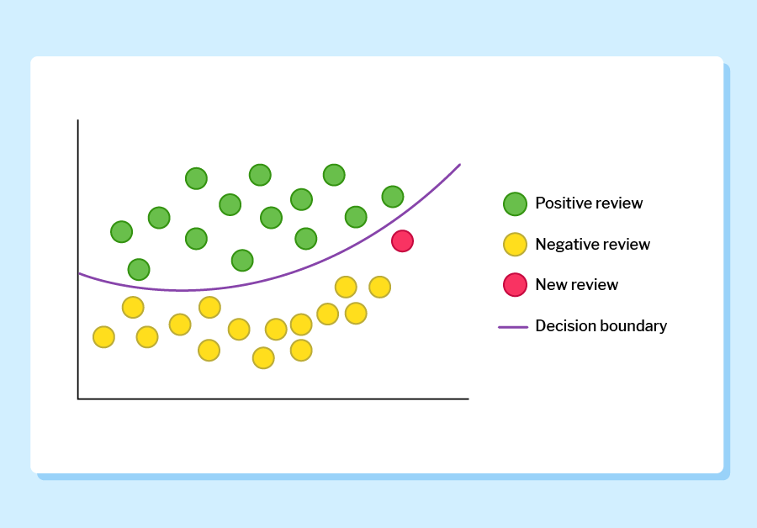

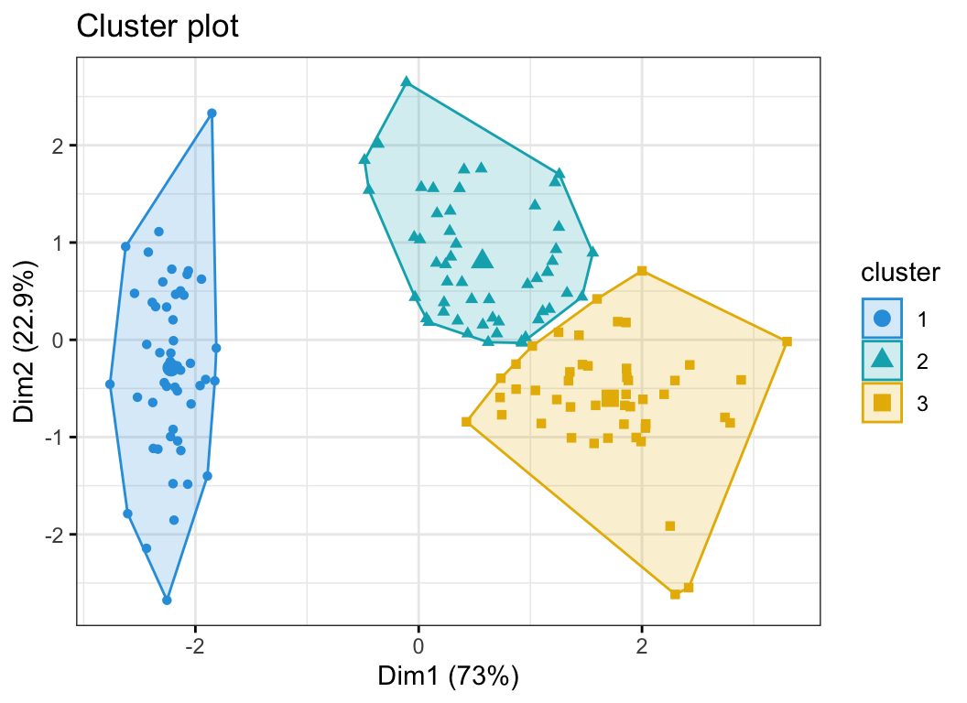
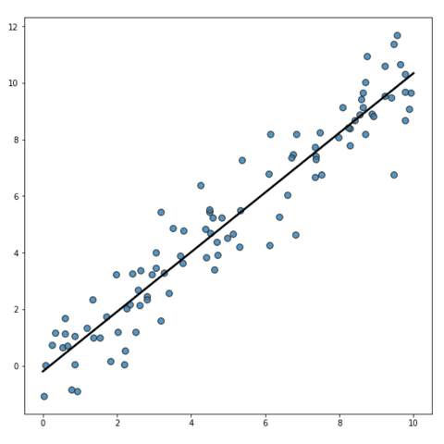
Elección de algoritmo
Dependiendo de nuestro objetivo final, será el tipo de algoritmo que seleccionaremos, no todos los algoritmos sirven para resolver un problema.
Clasificación
Agrupamiento
?
Regresión

Slide 8
Elección de algoritmo
¿Cuál es mi
objetivo final?
¿Obtener una predicción?
¿Clasificar una imagen?
¿Agrupar un conjunto de datos?

Slide 9






Entrenamiento del modelo
En este paso utilizamos tanto los datos de entrenamiento como el algoritmo seleccionado para que nuestro modelo aprenda y pueda obtener los resultados que esperamos.
Datos
Entrenamiento
Modelo entrenado
Algoritmo

Slide 10





Probar el modelo
En este paso, utilizamos el 30% dedicado a pruebas, con ello podremos observar y asegurarnos que nuestro modelo se comporte de la manera en la que esperamos.
Marabunta
Bala
Marabunta
Modelo entrenado

Slide 11
Probar el modelo
Bala
Marabunta

Slide 12
Encontrar equilibrio en las métricas de evaluación
Asegurarnos que el modelo cumpla con los siguientes puntos:
Se obtienen los resultados esperados.
Los resultados no tienen una calificación en el rango 0.99 - 1.0
Los resultados no están cayendo en categorías incorrectas
En dado caso que no cumpla con alguna, se tendrá que hacer el ajuste y volver a entrenar.
Este paso es opcional, si el modelo actúa de manera correcta y consideramos que no es necesario reentrenar, este paso puede ser descartado.

Slide 13
Matriz de confusión

Slide 14
Matriz de confusión
Representación matricial de los resultados de las predicciones sobre un conjunto de datos de prueba, cuyos valores reales se conocen.
Resultado de la predicción
Verdadero Positivo (VP) | Falso Negativo (FN)
Falso Positivo (FP) | Verdadero Negativo (VN)
Valor Actual

Slide 15
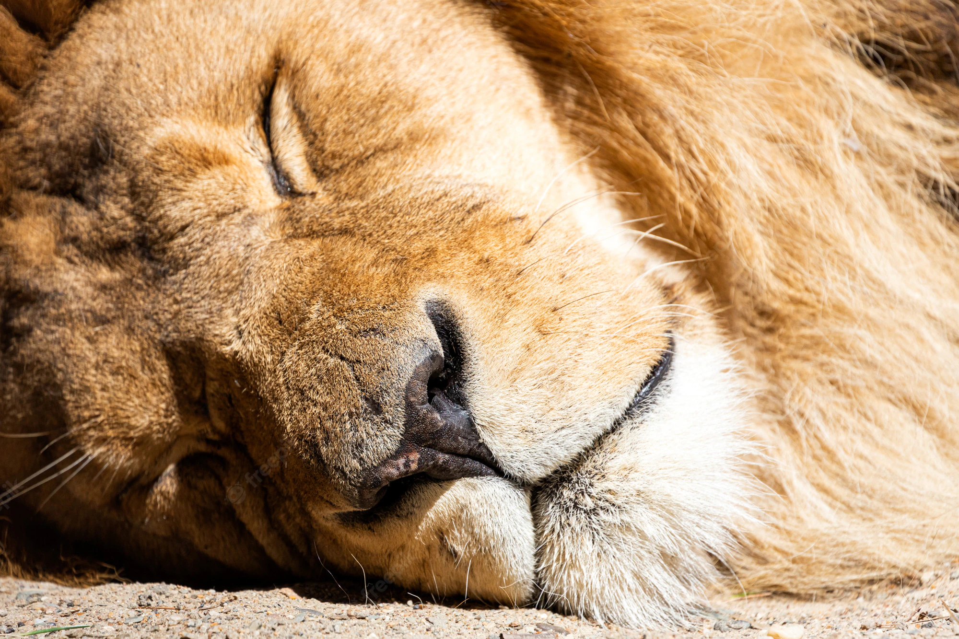
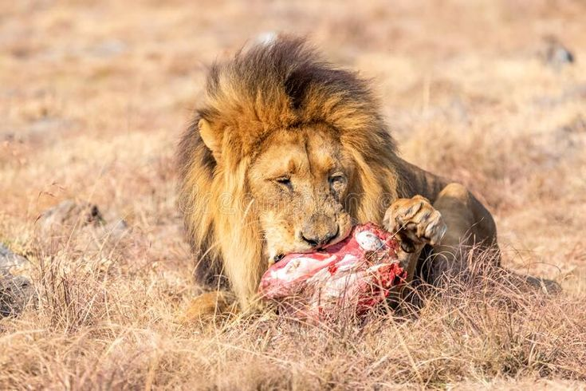
Caso de estudio
La predicción de la supervivencia de un león cuando lo abandona su manada.
VS
No sobrevive
Sobrevive

Slide 16
Verdadero positivo (TP)
Cuando el valor real es Positivo y la predicción también es Positiva.
Predicción
Valor real
Sobrevive
Sobrevive

Slide 17
Falso positivo (FP)
Cuando el valor real es Positivo y en la predicción se toma como Negativa.
Predicción
Valor real
Sobrevive
No sobrevive

Slide 18
Falso Negativo (FN)
Cuando el valor real es Negativo y en la predicción se toma como Positiva.
Predicción
Valor real
No sobrevive
Sobrevive

Slide 19
Verdadero Negativo (TN)
Cuando el valor real es Negativo y en la predicción se toma como Negativo.
Predicción
Valor real
No sobrevive
No sobrevive

Slide 20
Métricas de evaluación de un modelo

Slide 21


¿Qué son?
Valores que nos permiten medir el rendimiento de un modelo de aprendizaje automático.
Su objetivo es estimar la precisión que tendrá nuestro modelo sobre datos fuera de la muestra.

Slide 22
Métrica de exactitud
Número de elementos clasificados de manera correcta en comparación al número total de elementos.
¿Con qué frecuencia es correcto el clasificador?
VP + VN
accuary = -----------------------------------------
VP + VN + FP + FN

Slide 23
Caso de estudio
Nosotros queremos determinar las métricas de evaluación para la predicción de supervivencia de un león cuando lo abandonan su manada.
VS

Slide 24
Métrica de exactitud
Resultado de la predicción
(VP) 200 | (FN) 30
(FP) 50 | (VN) 80
200 + 80
----------------------------------------- = 0.88
200 + 80 + 50 + 80
Valor Actual
Accuary = exactitud = 0.88

Slide 25
Métrica de sensibilidad
Número de elementos clasificados como “verdaderos positivos” en comparación al número total de elementos positivos.
VP
recall = -----------------------------------------
VP + FN

Slide 26
Métrica de sensibilidad
Resultado de la predicción
(TP) 200 | (FN) 30
(FP) 50 | (TN) 80
200
-------------------------------------- = 0.87
200 + 50
Valor Actual
recall = sensibilidad = 0.87

Slide 27
Métrica de precisión
Número de elementos clasificados como “verdaderos positivos” en comparación al número total de elementos positivos predichos.
Ósea, ¿con qué frecuencia predice un valor verdadero?
VP
precision = ----------------------------------
VP + FP

Slide 28
Métrica de precisión
Resultado de la predicción
(VP) 200 | (FN) 30
(FP) 50 | (VN) 80
200
-------------------------------------- = 0.8
200 + 50
Valor Actual
precision = precisión = 0.8

Slide 29
Métrica de puntuación
Es una métrica que nos permite evaluar que tan bien realiza las predicciones el modelo.
Los valores se encontrarán entre 0 y 1.
Mientras más acercado sea al 1, mejor puntuado estará el modelo.

Slide 30
Problemas más comunes de un modelo

Slide 31
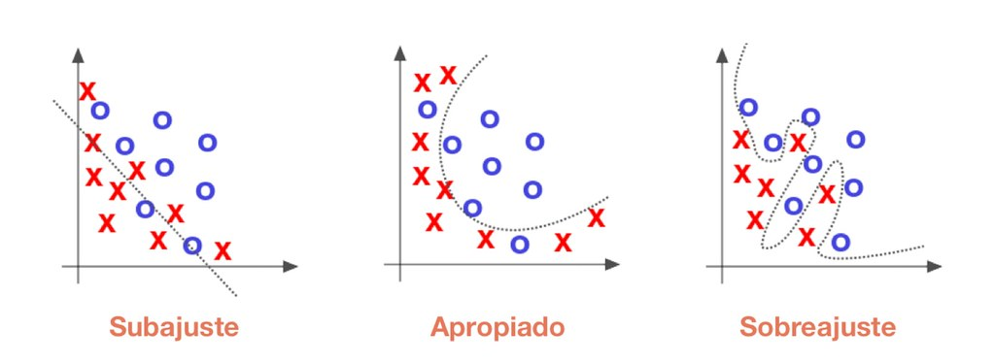
Subajuste (Underfitting)
Nuestro modelo no se ajusta a los datos lo suficientemente bien.
Esto es provocado por un pobre entrenamiento, ya que al no poder adaptarse da predicciones erróneas.
Modelo con Subajuste
Modelo sin Subajuste

Slide 32
Overfitting
Es cuando el modelo aprende del ruido en los datos de entrenamiento, estos son recogidos y aprendidos por el modelo.
Es provocado por introducir muchos datos al entrenamiento, ya que se especializa tanto que no puede generalizar.
Modelo sin Sobreajuste
Modelo con Sobreajuste

Slide 33
Ejercicio práctico: Azure Machine Learning

Slide 34

Azure Machine Learning
Para ingresar al portal de Azure Machine Learning,
usaremos el siguiente enlace:
https://ml.azure.com

Slide 35

Asistencia
https://aka.ms/MagIAJuvenil/Sesion4

Slide 36
Conceptos clave

Slide 37
Conceptos clave
Pasos para crear un modelo de aprendizaje automático
Elección de algoritmo
Entrenamiento del modelo
Probar el modelo
Obtención de datos
Tratamiento de los datos
Segmentación de los datos

Slide 38
Conceptos clave
Exactitud
Precisión
Puntuación

Slide 39
Conceptos clave
Matriz de confusión
Subajuste
Sobreajuste
Portal de Azure Machine Learnig

